Slide 1
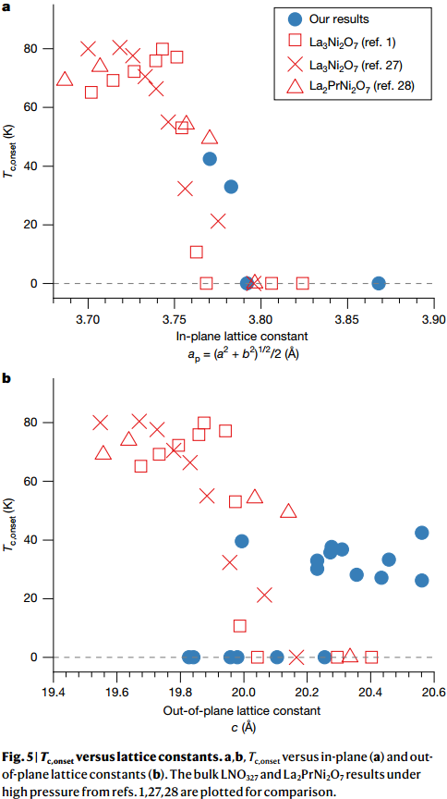
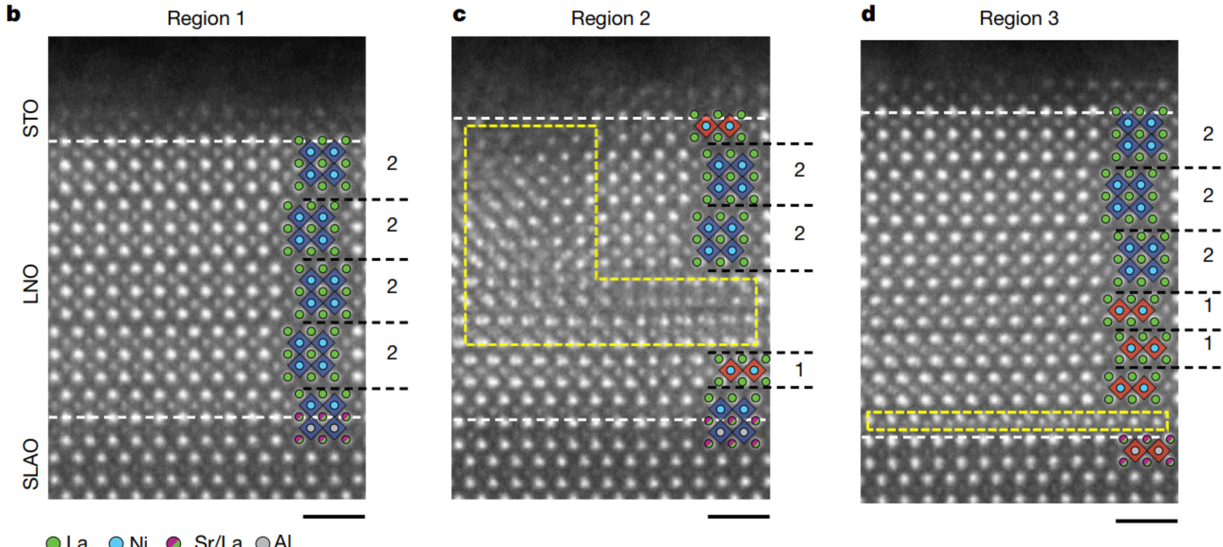
稳定存在的镍氧化合物为 NiO 和 La2NiO4 ，这里的Ni的电子排布为 d8 ，另一类镍氧化合物为 NdNiO3 ，Ni的电子排布为 d7 。因此想要得到 d9 的镍氧化物不容易。
由于镍基无限层超导是长在衬底上的薄膜，样品体积比较小，并且样品顶部一般会盖上一层 SrTiO3 的capping layer, 这使得镍基无限层超导的超导能隙研究比较困难。
Nature 638, 935–940 (2025)

Slide 2
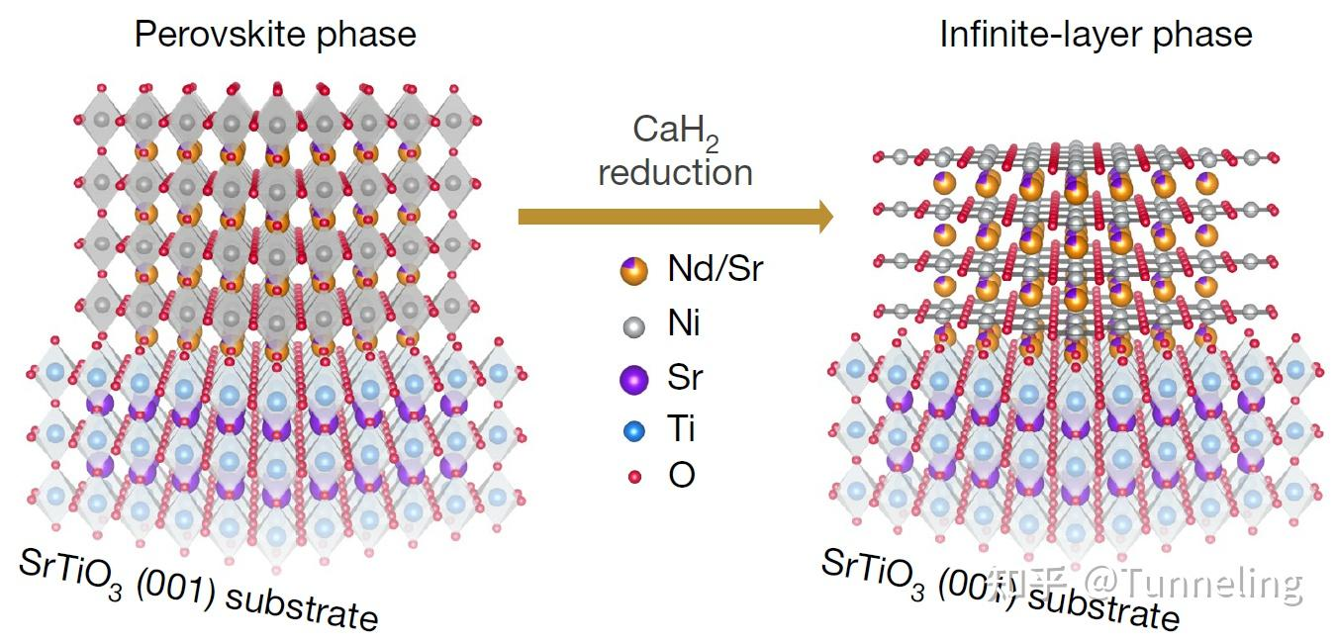
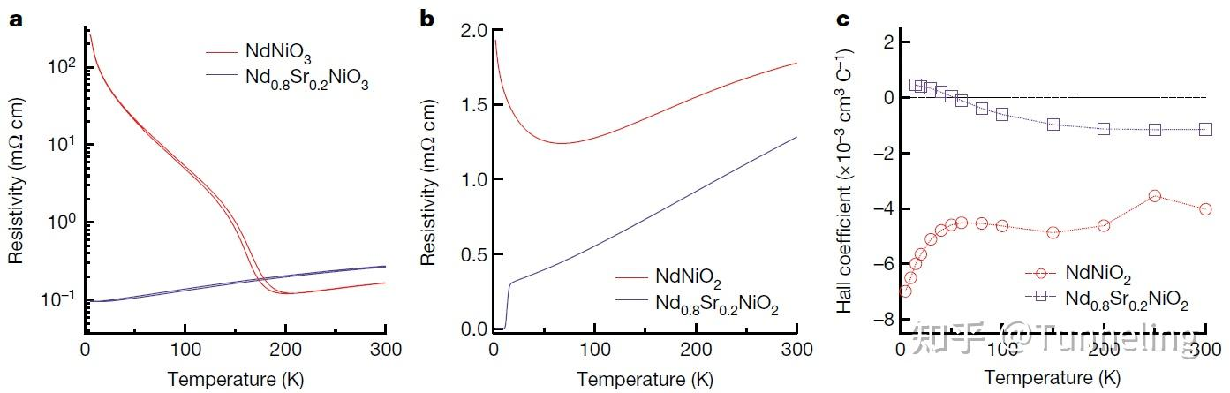
无限层Nikelates
ANiO2:A=Nd,Pr,La Sr空穴掺杂
为了得到 d9 的镍氧化物，人们找到了一种新的方法。首先把大约10纳米厚的 NdNiO3 薄膜长在固定取向的衬底上，如图二左边的图，得到钙钛矿结构（peroviskite）的 NdNiO3 。接着，把 NdNiO3 薄膜放在 CaH2 附近加热， CaH2 会分解释放氢气，氢气与 NdNiO3 反应，把氧八面体中顶角的氧原子带走，得到无限层相（infinite-layer phase）的 NdNiO2 。
Nature 572, 624 (2019)
进一步，通过把部分Nd替换成Sr实现空穴掺杂，并且在 Nd0.8Sr0.2NiO2 中观察到 10K 左右的超导。进一步的研究在空穴掺杂的 PrNiO2 和 LaNiO2 无限层相中也观察到了超导。
Nature 572, 624 (2019)

Slide 3
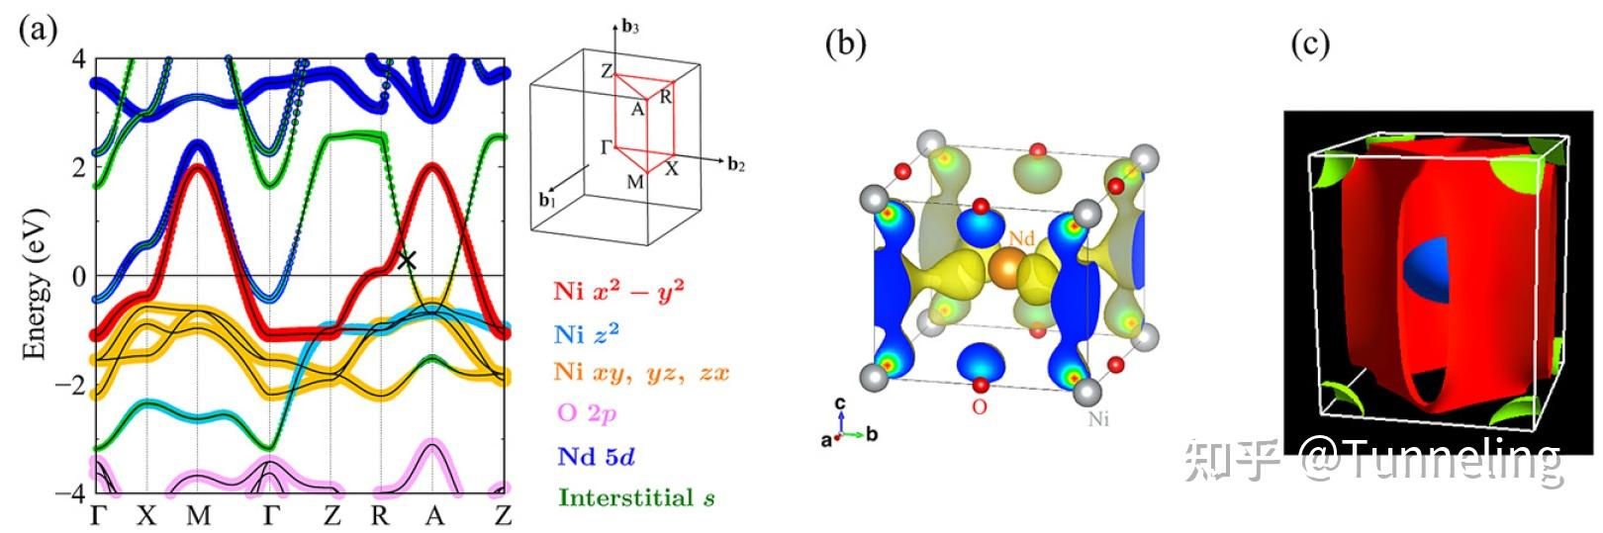
无限层镍基超导的电子结构
NdNiO2的DFT
在母体 NdNiO2 中，Ni的 3dx2−y2 能带存在大约为10%的空穴掺杂。这种效应称为“自掺杂”（self-doping）。
由于与Nd原子轨道相关的能带也穿过费米面，Ni的 3dx2−y2 所对应的能带实际上并不是半满填充。
费米口袋
1.Γ点：稀土金属 5dz2 和镍 3dz2 杂化而成（ARPES未看到）
2.M点：Ni的 3dx2−y2 轨道
3.A点：稀土金属的 5dxy 轨道或者间隙的 s 轨道
arXiv:2403.07344, 2024; NSR, 11, 8, 2024

Slide 4
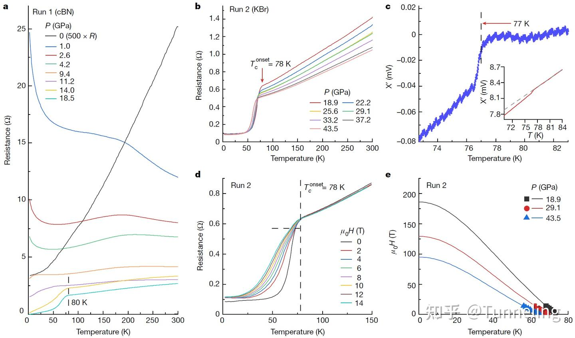
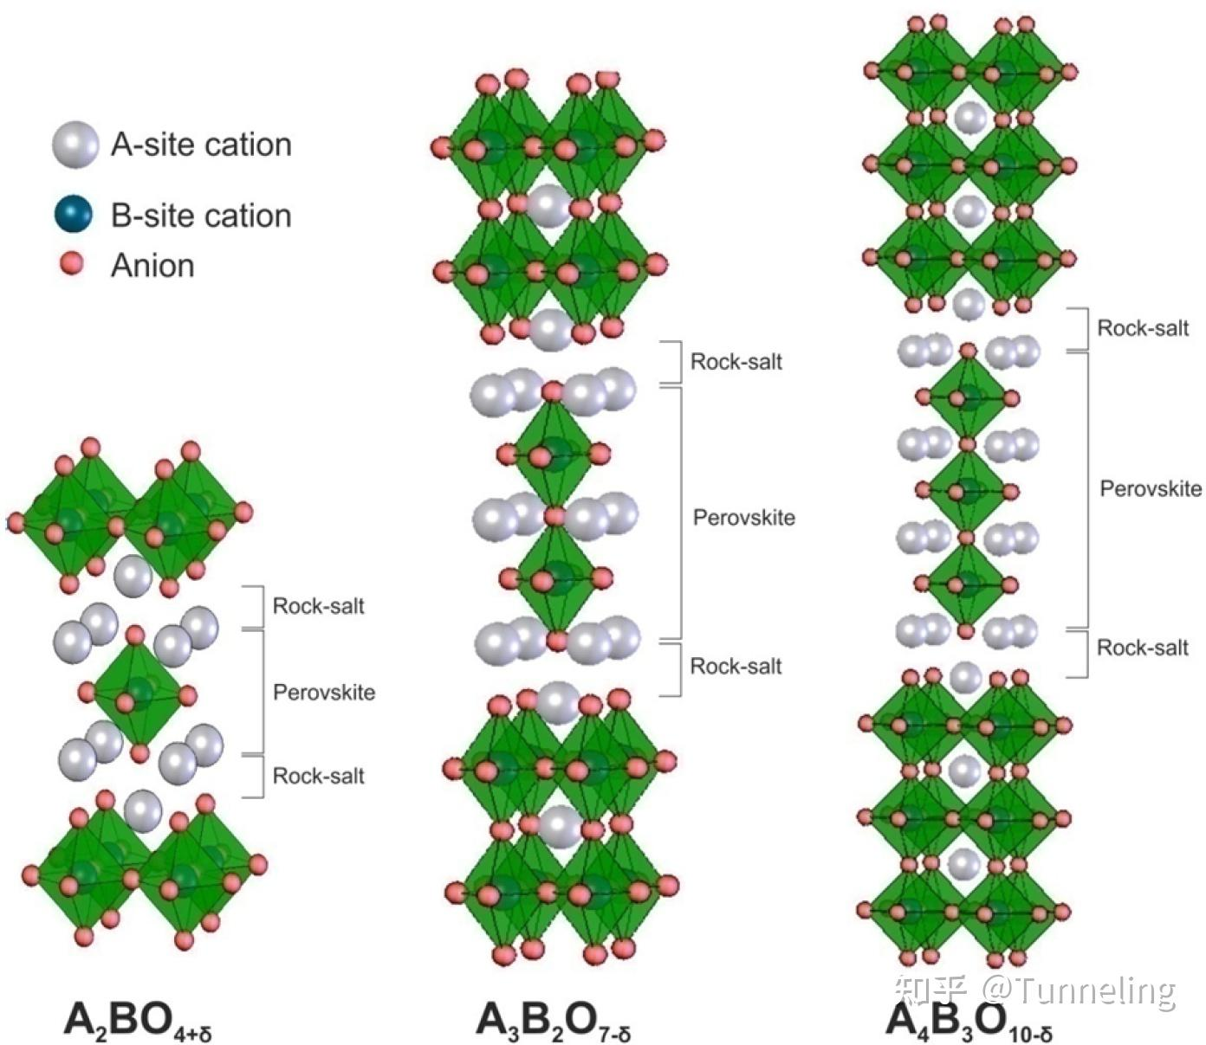
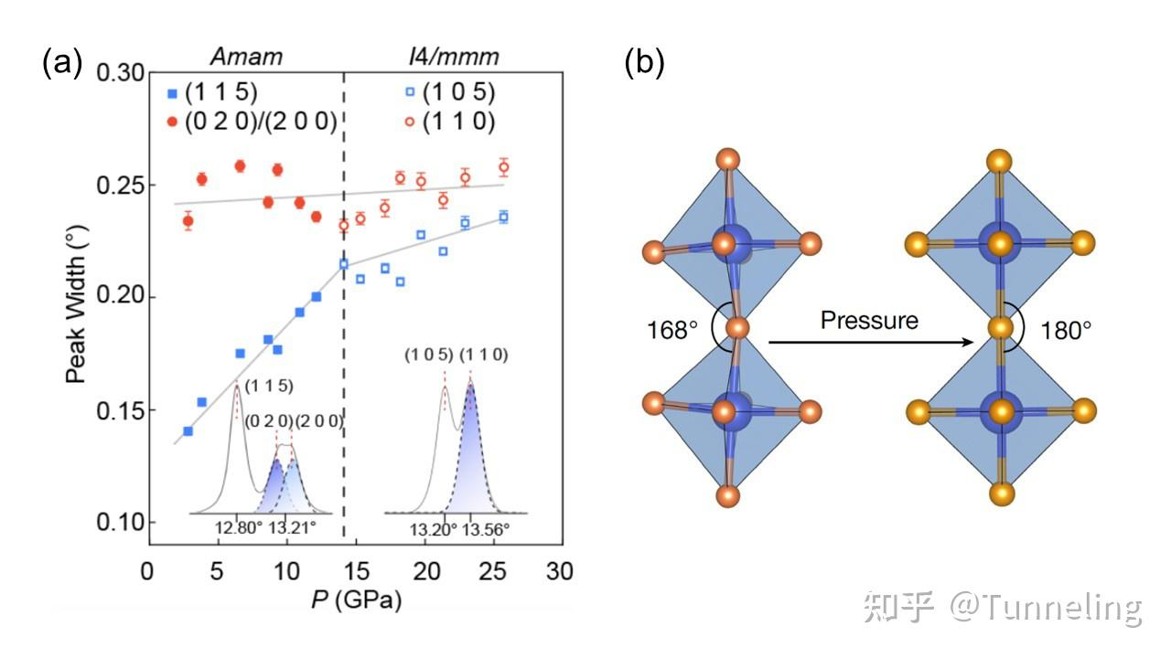
有限层
Ruddlesden-Popper（RP）相
An+1BnO3n+1(n=1,2,3)
Nature 621, 493, 2023
La327中Ni的电子排布在 d7.5 附近
arXiv:2404.11369；Nature 621, 493, 2023

Slide 5
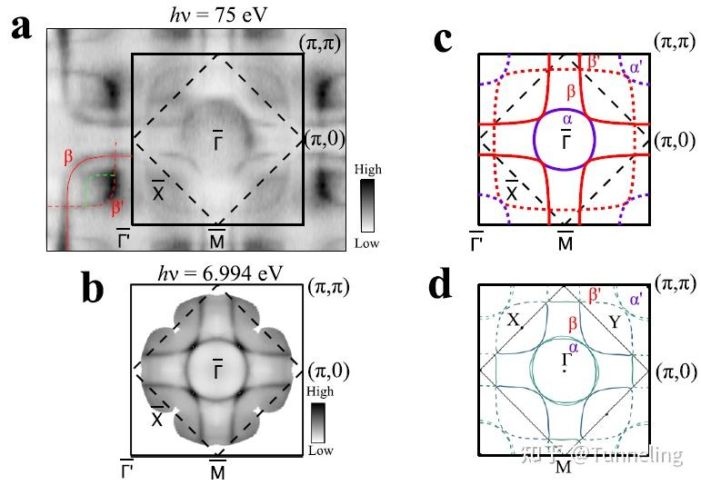
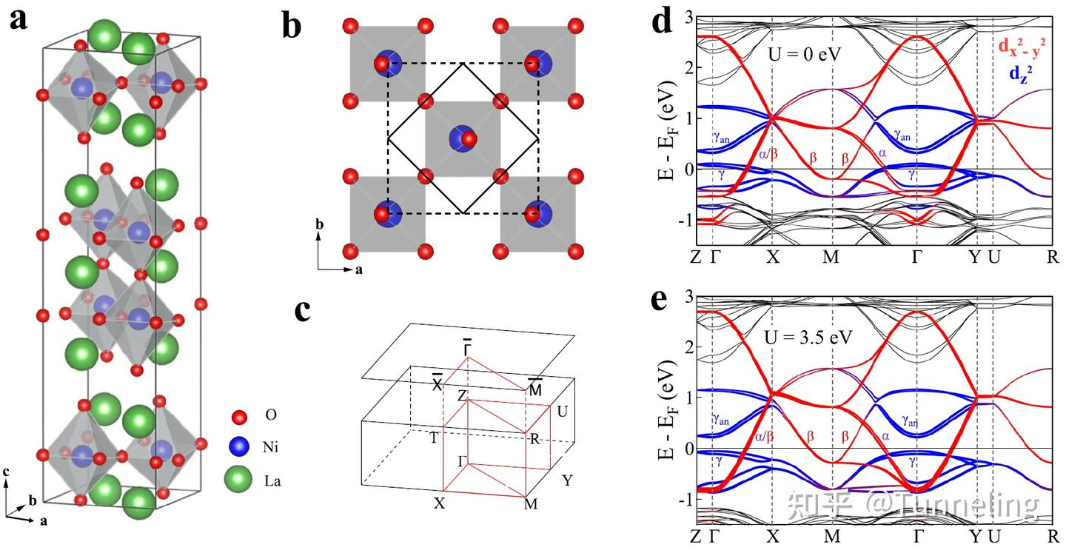
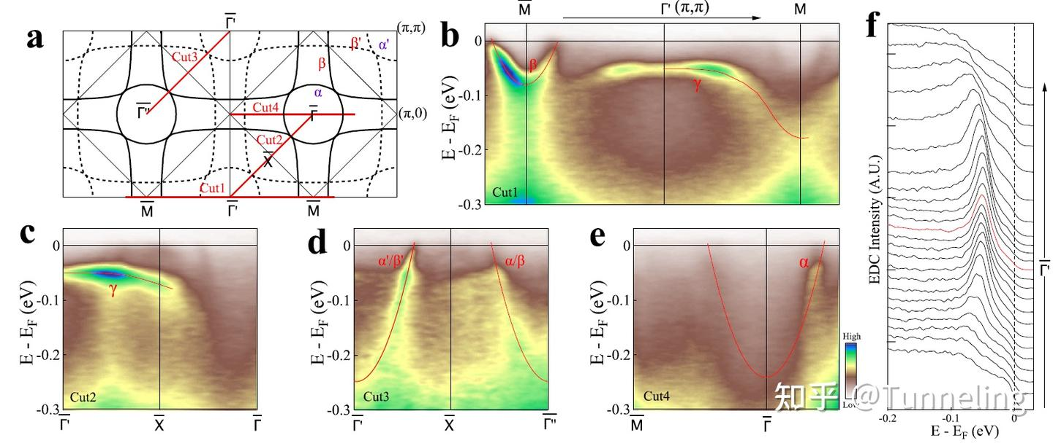
La3Ni2O7的电子结构
Nat. Commun. 15, 4373, 2024
考虑on-site
Nat. Commun. 15, 4373, 2024
Nat. Commun. 15, 4373, 2024

Slide 6
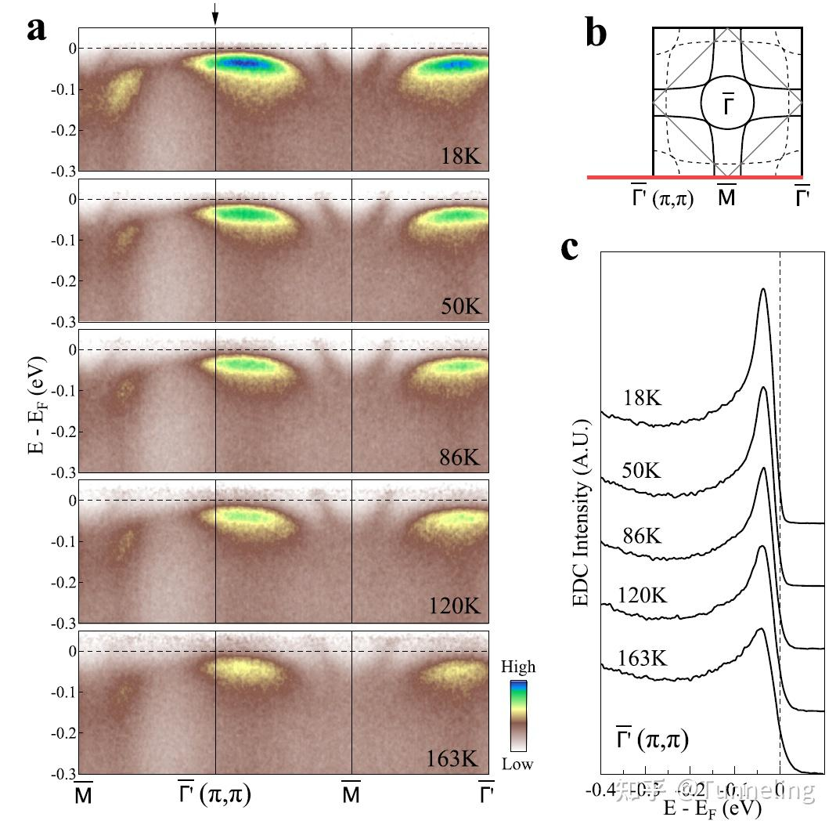
La3Ni2O7的电子结构
有不少实验表明， La3Ni2O7 在110K以及150K附近存在density wave的相变。一般而言，这些相变有可能会使费米面重构。但是变温的ARPES结果显示，从18K到163K，能带并没有发生明显的变化（图四）。这说明density wave的相变并没有在费米面附近打开能隙。
Nat. Commun. 15, 4373, 2024

Slide 7
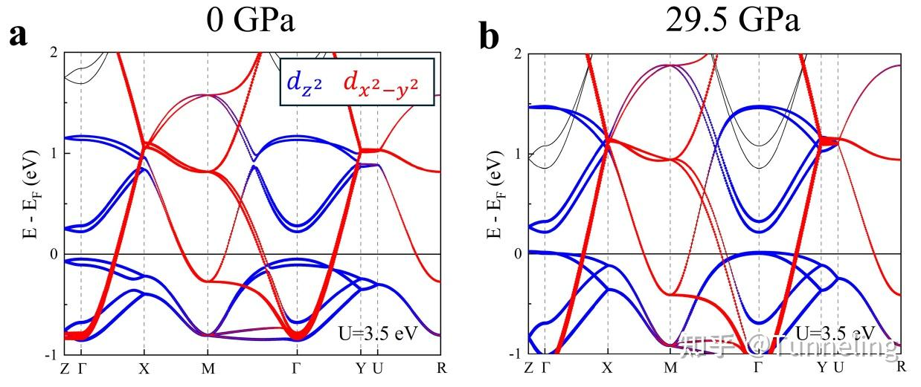
La3Ni2O7的电子结构
Nat. Commun. 15, 4373, 2024
DFT的能带结构计算表明，与镍的 3dz2 相关的 γ 能带在高压下会逐渐抬升并穿过费米面。

Slide 8
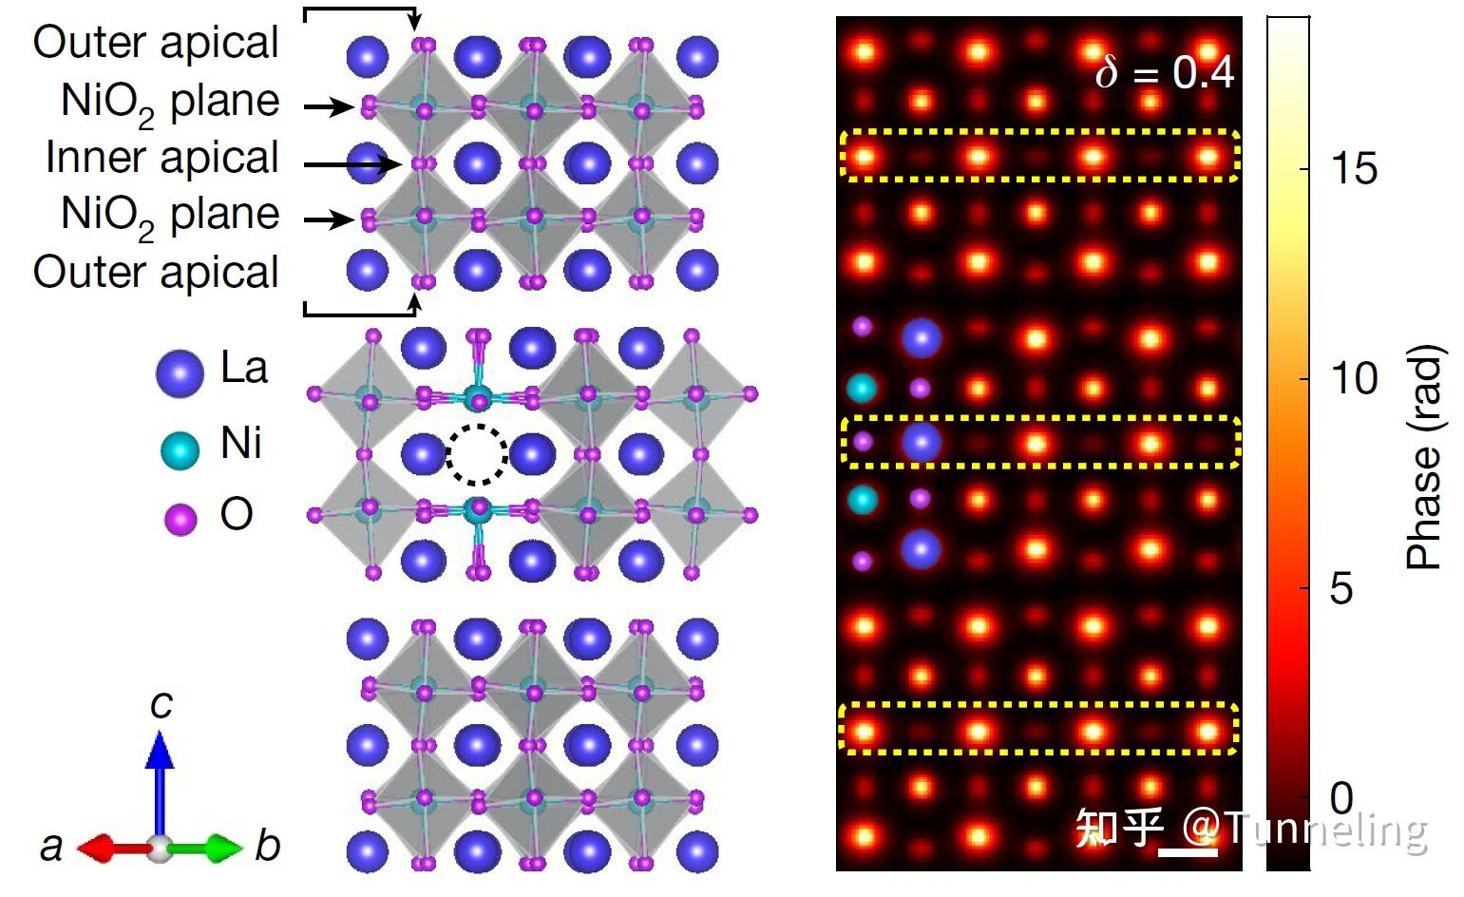
两个问题
尽管 La3Ni2O7 在高压下存在高温超导相，但是 La3Ni2O7 的样品存在很多问题。首先，氧空位问题会导致样品的氧含量偏离化学计量比，所以人们一般用化学式 La3Ni2O7−δ 来标记氧不足的情况。
氧空位主要存在于两层氧八面体中间的顶角氧位置。而顶角氧对于其高温超导相非常关键。
另一方面，在生长 La3Ni2O7 的过程中，其它的Ruddlesden–Popper相也会出现，比如n=1的 La2NiO4 和n=3的 La4Ni3O10 。这导致 La3Ni2O7 样品中存在大量的堆叠错配（stacking faults）。
除此之外，即使是n=2的情况，除了我们知道的“2222”相，也存在另外一种“1313”的相。
Nature, 630, 847, 2024

Slide 9
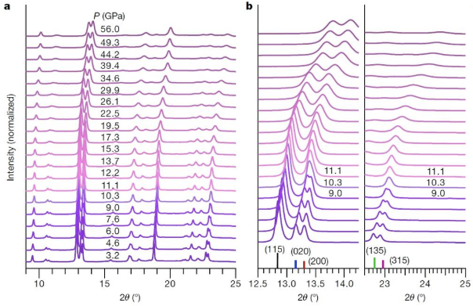
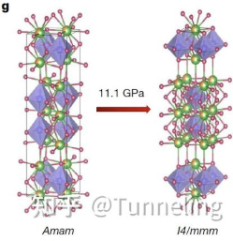
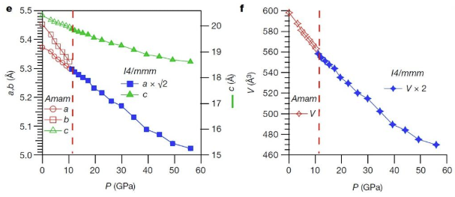
La2PrNi2O7
为了能够提高 La3Ni2O7 中“2222”相的纯度，研究人员用Pr原子替代了部分La原子，合成了 La2PrNi2O7 。
把 La3Ni2O7 中1/3的La原子换成半径较小的Pr原子，样品依然能保持Amam相。核四极矩共振测量发现，“4310”的共振峰消失了。一般而言，把元素替换成更小的元素产生的化学压强会使晶格收缩，这相当于施加了压缩的物理压强。对于 La3Ni2O7 ，在施加压缩的物理压强的情况下，Amam相中两层氧八面体之间的Ni-O-Ni角度会逐渐增大，最后达到180度进入I4/mmm相。然而，XRD的结果发现，通过把La替换成较小的Pr，Ni-O-Ni角度会减小。但是，如图四所示，通过加压， La2PrNi2O7 在11GPa附近发生结构相变，从Amam相进入到I4/mmm相。
Nature, 634, 579, 2024

Slide 10
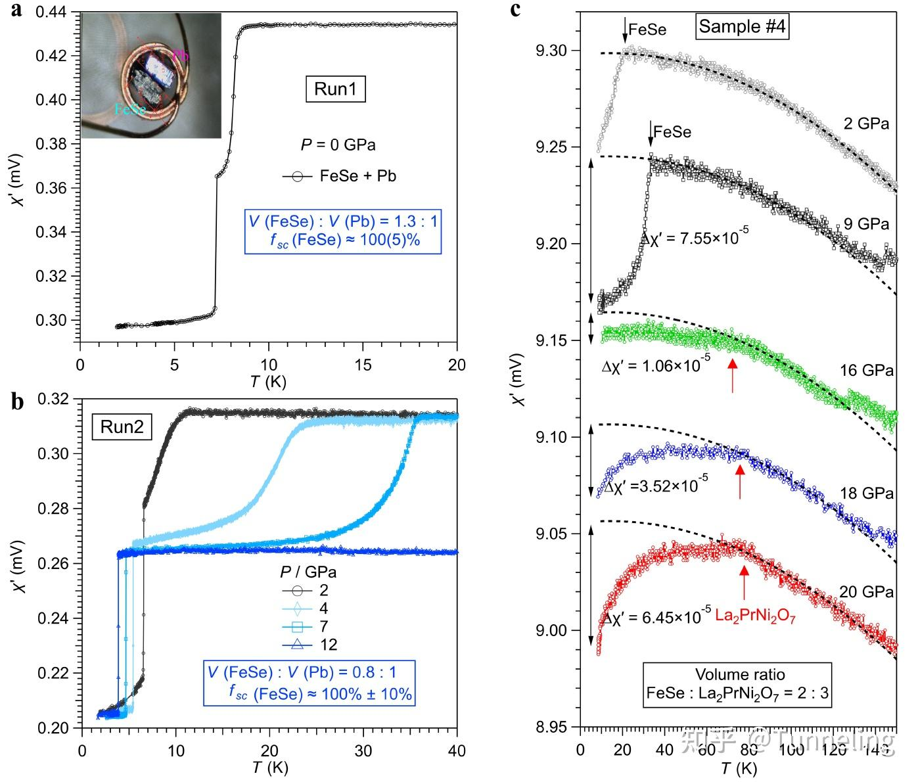
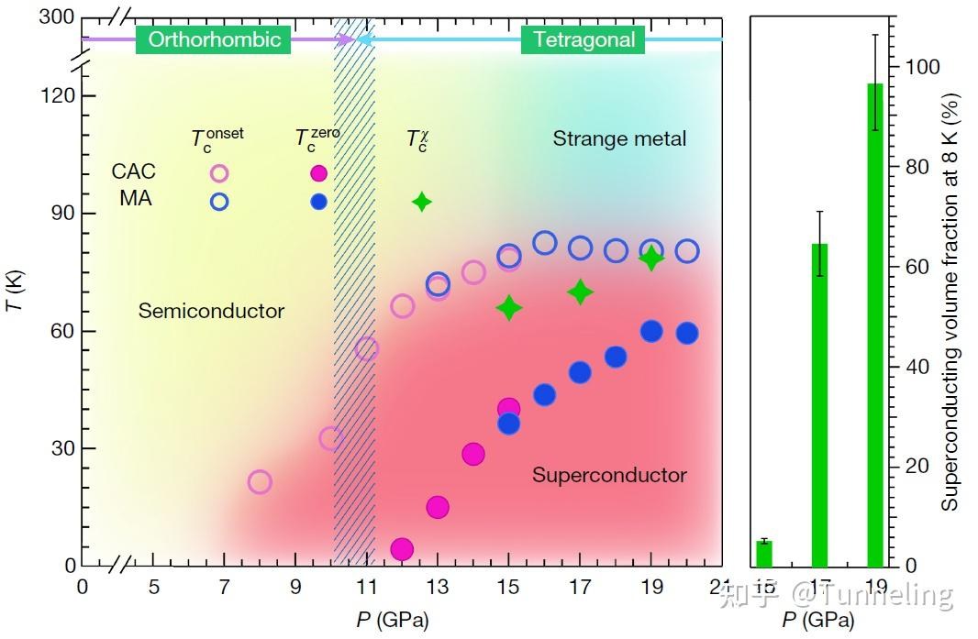
La2PrNi2O7的bulk SC
实验人员通过磁化率的测量来研究 La2PrNi2O7 的超导体积分数（superconducting shielding volume fraction）。首先，实验人员把 FeSe 和铅（Pb）放在一起，进行磁化率的测量。因为在实际的测量过程中，样品经过超导转变时，感应线圈测到的电压信号数值会下降，这对应于超导的抗磁性行为。然而由于实验过程中感应线圈不是完美包裹样品，这导致我们不能把测到的电压信号下降的数值直接对应到超导体积分数。为了解决这一问题，实验人员利用已知超导体积分数的材料作为参考。我们知道铅作为第一类超导体，超导体积分数为100%。实验人员首先通过比较 FeSe 和铅在超导转变过程中电压信号的变化量以及样品体积大小，估算出 FeSe 的超导体积分数。如图六所示，实验结果表明， FeSe 的超导体积分数也是100%。紧接着，实验人员把 FeSe 与 La2PrNi2O7 放在一起进行高压测量，用类似的方法得到 La2PrNi2O7 的超导体积分数。实验结果显示，在15GPa的压强下， La2PrNi2O7 的超导体积分数只有5.3%。当进一步加大压强，在19GPa的压强下， La2PrNi2O7 的超导体积达到97%，这说明 La2PrNi2O7 的超导为bulk超导（图七）。

Slide 11
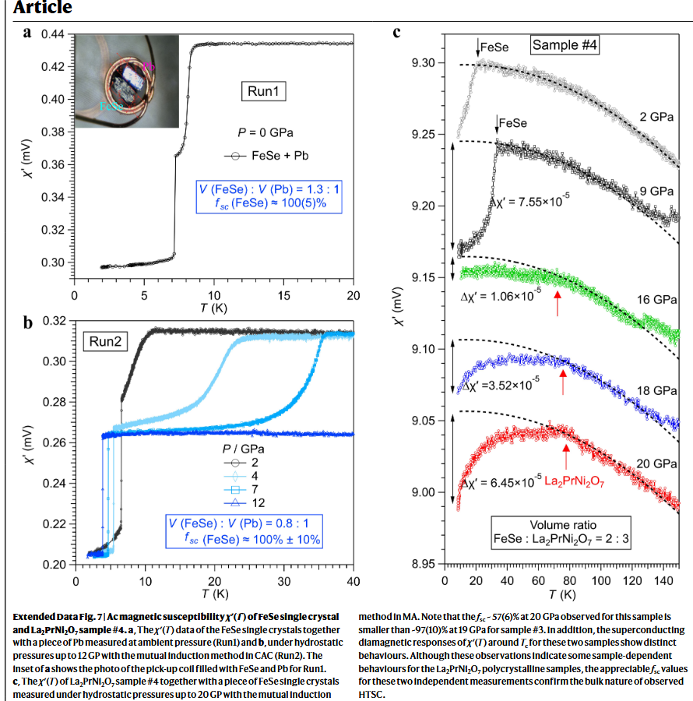
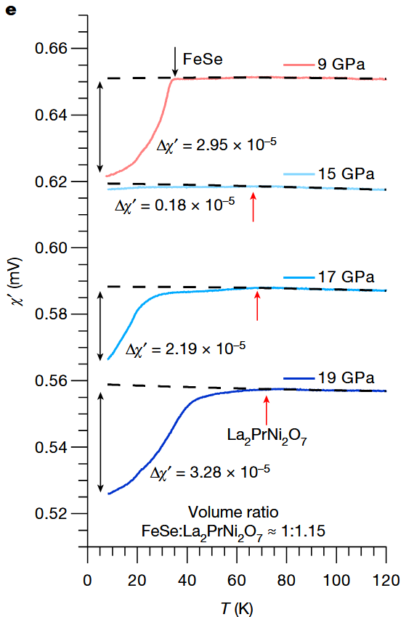
超导体积分数
然而由于实验过程中感应线圈不是完美包裹样品，这导致我们不能把测到的电压信号下降的数值直接对应到超导体积分数。
通过磁化率的测量来研究超导体积分数
因为在实际的测量过程中，样品经过超导转变时，感应线圈测到的电压信号数值会下降，这对应于超导的抗磁性行为。
铅作为第一类超导体，超导体积分数为100%。实验人员首先通过比较FeSe和铅在超导转变过程中电压信号的变化量以及样品体积大小，估算出FeSe的超导体积分数~100% for 9GPa。

